Slide 1

근대사회로의 움직임
1. 중국전통사회의 동요 : 태평천국 운동(1850~1864)
2. 근대사회로의 진입: 양무(洋務)운동
3. 변법자강운동

Slide 2
1. 태평천국운동
제1~2차 중영전쟁 사이에 발발
아편전쟁 후 서구문물의 영향(기독교)
중국 내부의 구조적 문제 드러남
피지배계층의 사회인식이 엿보임(반봉건)
지배계층의 위기 의식 고조

Slide 3
배경 및 성격: 청말의 반봉건 투쟁
명, 청교체기 이래 진행되어온, 향신, 지주에 의한
토지 집중 현상의 격화에 의한
농민들의 조세, 소작료 반대 투쟁
(抗量/항량:토지세투쟁, 抗租/항조:소작료투쟁)
농민의 경제투쟁은 민중비밀결사의 활동과 함께 반체제 운동의 일환을 담당

Slide 4
청의 국가경제와 농민의 고충
아편무역
1851년 세입 50%이상 의 은 유출
국가재정 궁핍
전쟁패배
세입의 2.5배에 달하는 배상금
(9천 만 냥)
세금 증액
경제정책
부가세 징수
은의 환율 가 폭등
1821~1849년까지(885% 인상)
자연재해
수재
메뚜기 재해
황하유로변경
대 재해
관료의 무능

Slide 5
태평천국운동
근대로 진입하는 시기에 일어난 농민운동
기독교를 표방한 종교운동
서구의 가치인 평등, 자유 등을 내세운 민중운동
구태를 반복했던 민중운동

Slide 6
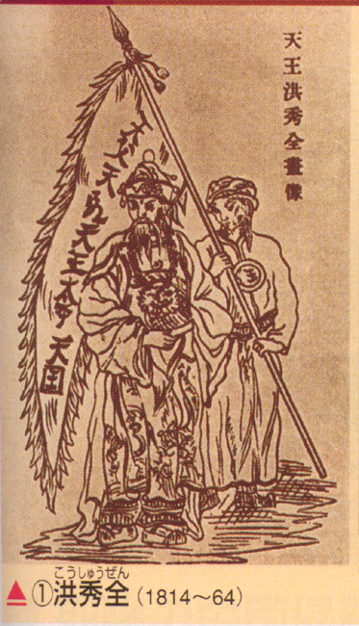
홍수전(1814~1864)과 배상제회(拜上帝會)
광동성 화현 객가(客家) 출신
과거에 낙방
<勸世良言>을 읽고, 자신이 예수의 동생이라고 확신
상제 하의 인간 평등, 우상타파 주장
풍운산(馮雲山), 홍인간(洪仁玕)과 전도
양수청, 소조귀, 위창휘, 석달개 등 동지 귀합
2천명의 신도 확보

Slide 7
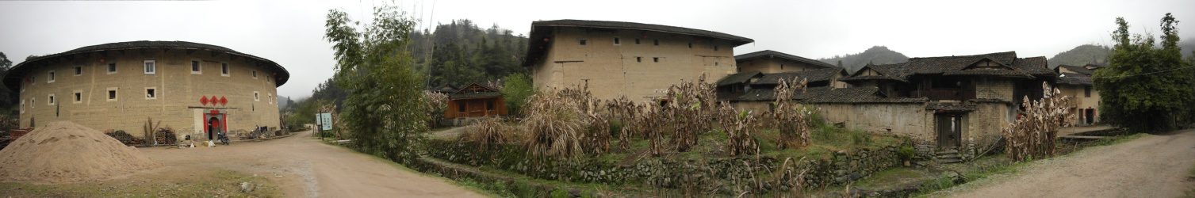
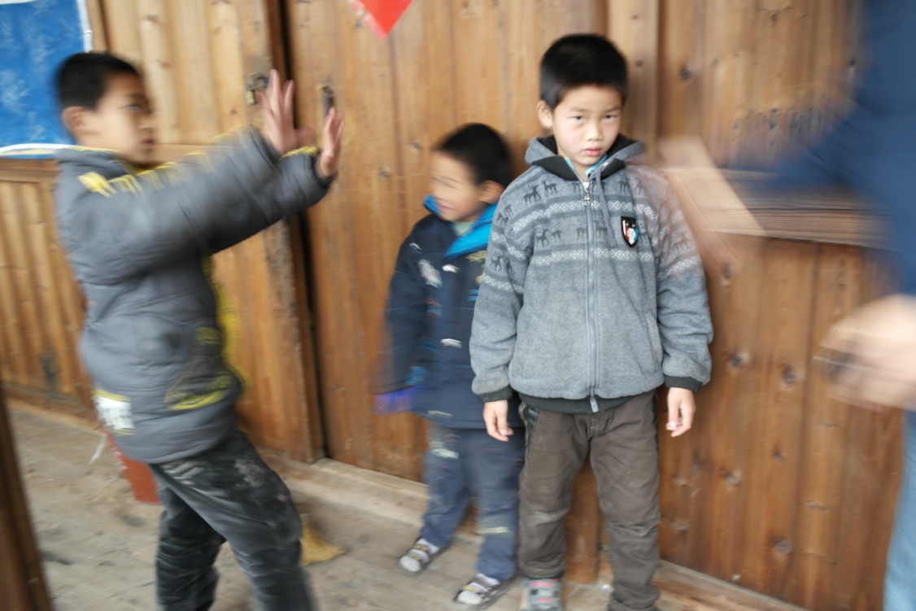
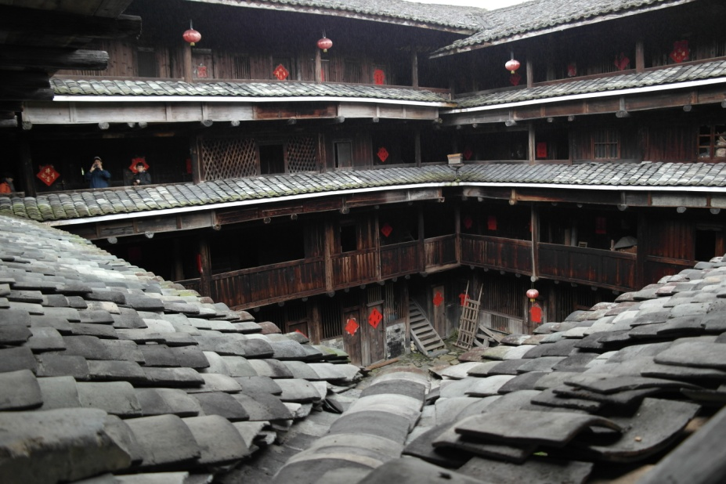
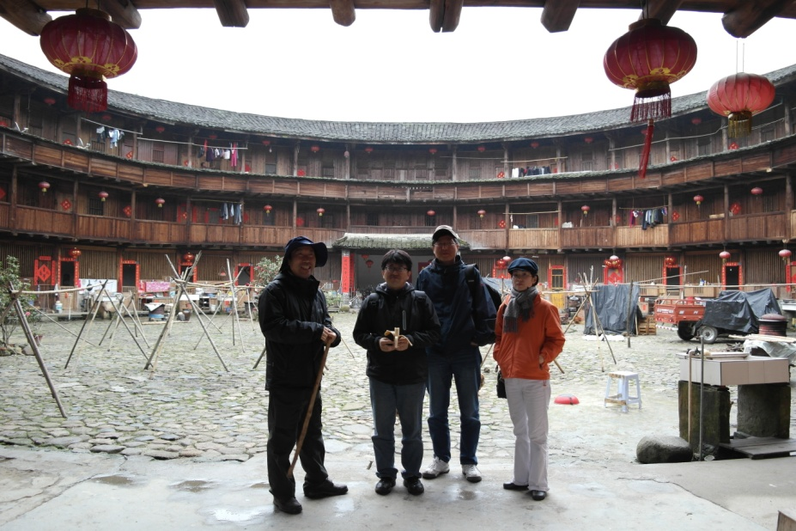
客家人의 삶
객가: 북방 이민족의 남침으로 북 중국에서 남하해 온 한족 이주민으로서 같은 한족이라도 토착민과 언어, 풍속이 달라 동화될 수 없는 특수집단
복건성 남정현에 남아 있는 객가촌 土屢(토루)

Slide 8
태평천국과 남중국이라는 배경
지리적 요소
외세의 영향을 가장 일찍 시작 : 선교, 개항
아편교역과 중영 전쟁의 격전지 : 광주
전쟁의 패배로 인한 무역중심지 이동
실업,경제파탄 : 광주에서 상해, 양자강 등지로
역사적 환경
청조가 가장 늦게 정복한 곳(南明 20년간)
광동에만 만주기인이 주둔
그러나 청조의 통제력이 약했던 곳
영국의 해적소탕으로 세력은 廣西省으로 이동
客家의 집단 거주지
Notes:
청은 광동과 광서를 관할하는 총독을 설치하고 “양광총독”이라고 했다. 처음엔 조경(肇庆)에 주둔했다. 清顺治三年（1646）에 멸망한 명의 후예가 광주에서 황제를 칭하고 年号를 “소무(绍武)”라고 하였으니 역사에서는 이를 “남명(南明)” 정권이라고 부른다. 1746年（乾隆十一年）에 양광총독은 광주로 이전했다.

Slide 9
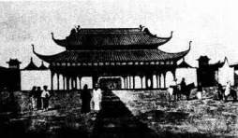
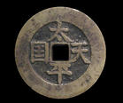
태평천국의 건국
1851년 1월 광서성에서 태평천국의 성립을 선언
“멸만흥한(滅滿興漢)”을 내세움
1851년 3월 홍수전이 天王으로 등극
1853년 남경점령, 天京으로 삼음
정부조직: (천왕- 5왕부)-승상, 부승상-6부
省-郡-縣 체제로 전통적 왕조행정 모방

Slide 10
태평천국운동의 전개
14년간 양자강 중 하류의 유역의 경제적 중심지를 장악, 청과 대립
중국본토 18개 성 중 16개 성에 족적을 남김
염군(捻軍/백련교계통), 회교도, 소수민족의 반란 등 대중운동에 기폭제 역할
아편전쟁과 더불어 반봉건, 반제국주의 투쟁의 서막-근대의 시발점

Slide 11
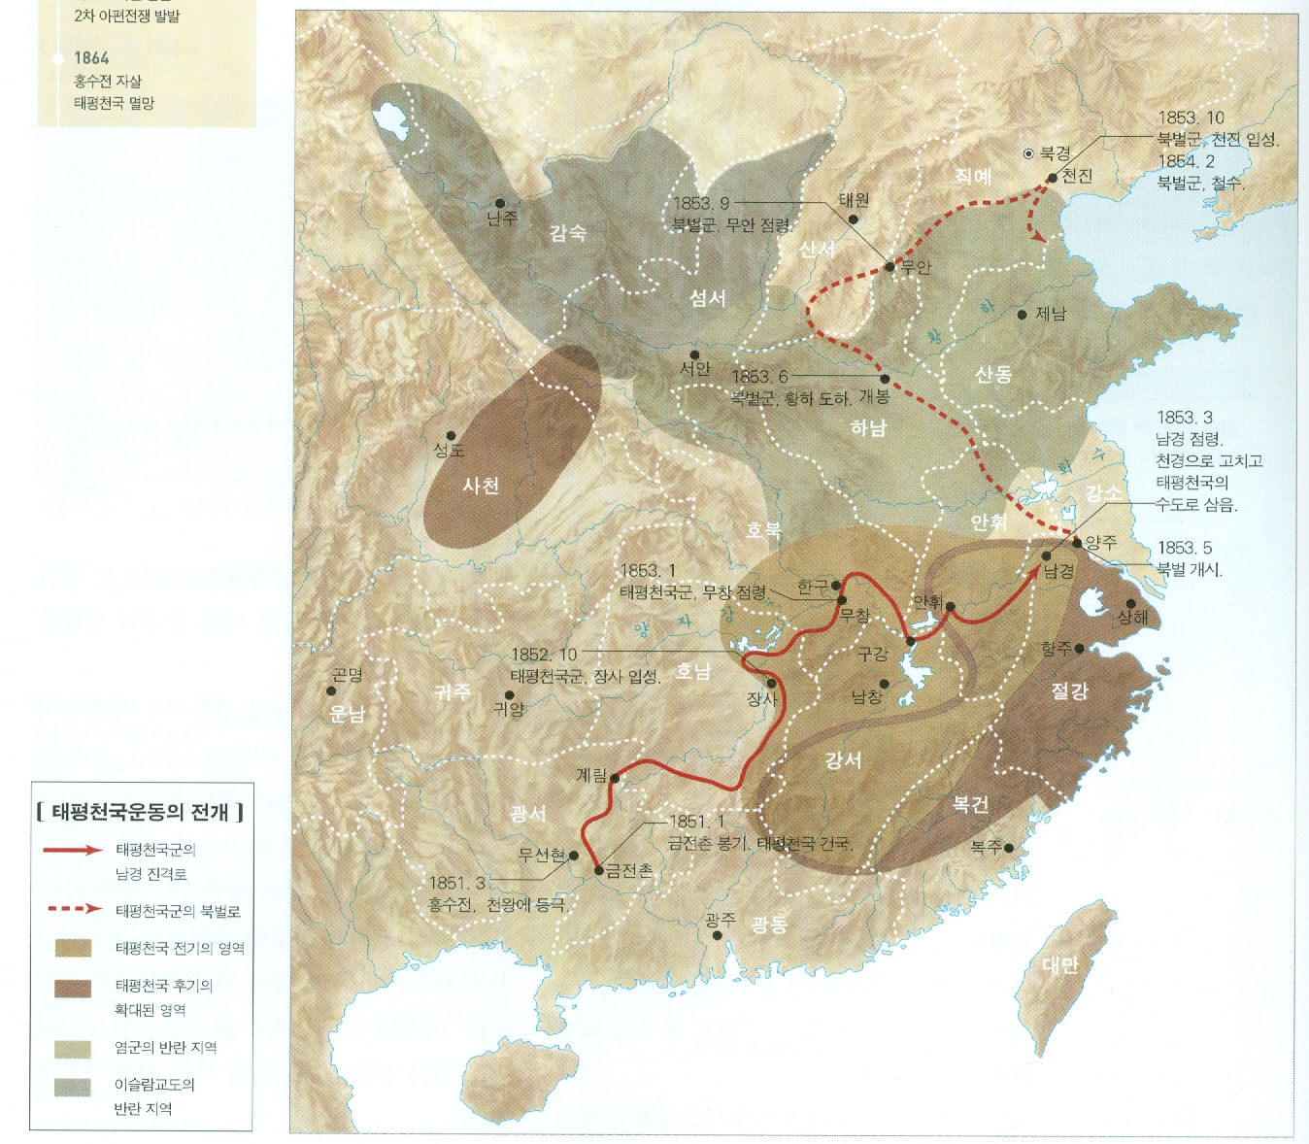
♧ 태평천국 운동의 경과

Slide 12
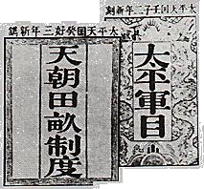
태평천국운동의 개혁적 요소
토지의 공평분배(天朝田畝制)
남녀평등
노예매매, 축첩금지
아편흡연 금지
변발금지
전족폐지
지세감면 등

Slide 13
天朝田畝制
“凡天下田，天下人同耕(천하의 모든 땅은 천하인이 공동으로 경작한다)”
토지를 9등급으로 나누고,
토지의 질을 잘 배합하여
戶를 단위로
남녀를 불문하고 평균 분배한다.
16세 이상은 전액을 15세 이하는 반액을 준다.

Slide 14
경제개혁의 실패
천조전무제도 실시(1857)-평균주의적 토지 분배
요산(妖産) 몰수, 지주제 폐지를 주장
토지분배는 시행되지 못하거나 남경에 국한
태평천국 운영자금을 위해 地主의 수조권도 후에 다시 부활
지배영역의 확대에 따라 군대, 관료조직 유지를 위해 기존의 세제 부활

Slide 15
사회풍속 개혁
구어체 문체 사용
달력제정, 화폐 발행
공자, 맹자사상서 금지(후기에 간행)
성경간행(후기에 금지)
불교, 도교, 유교 반대, 우상 타파
첫째, 상제, 예수, 홍수전 숭배. 둘째 효도 강조
홍수전은 천명 천자로 숭배자처
전족폐지, 여성병사, 관리임명, 여성과거 실시
천왕은 많은 비빈을 거느림
여성에게 삼종지도(三從之道) 교육
滅滿興漢(만주에 대한 반대는 유교사회에 대한 반대와 연계)

Slide 16
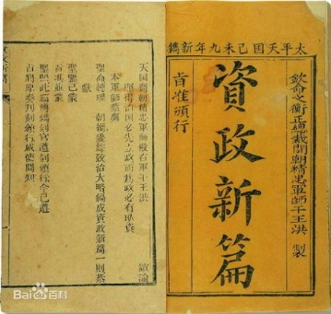
개혁의 방향 홍인간의 [자정신편(資政新篇)]
1859년 남경에서 발간
홍콩에서 세례 받고, 근대 서구문물 수용 주장
정치: ① 중앙 집권화, ② 향관(鄕官)‧향병(鄕兵)에 설치, ③ 각 성마다“新闻官”설치 내외정보수집, ④ 성, 군, 현에 전곡고(錢穀庫)와 시진공사(市鎭公司) 설치(세수입관련) ⑤ 사회 복지 사업의 실시, ⑥ 폭넓은 여론 청취 등
사회: ① 철도 개설과 기선의 제조, ② 기술의 개발, ③ 광업 개발, ④ 화폐제도 개혁과 은행의 설립, ⑤ 재정‧세제의 개혁, ⑥ 우편 사업의 확립, ⑦ 신문 사업의 실시, ⑧ 수리(水利) 사업의 개발 등
☞ 태평천국의 서구적 근대화 방향 모색
☞ 결국은 탁상공론. 근대적 제도를 도입할만한 조건 결여

Slide 17
청조의 대응
안으로 청의 지배에 반대하는 태평천국군에 대응
밖으로 난징조약의 미진한 부분을 수정하려는 영국 등 요구에 대응
서양에 대응할 군사력 보유와 경제력에 맞먹는
산업화가 시급함을 자각
지방의 鄕紳 이홍장(淮軍), 증국번(湘軍), 좌종당 등 한인을 관료로 기용

Slide 18
증국번(1811~1872)의 (토월비격討粤匪檄/1854)
역적 홍수전과 양수청은….대대로 성인이 명교를 유지하고 사람다운 도리를 염두에 두고 질서를 세워왔습니다. ….그런데 태평천국 군은 외국오랑캐가 시작한 것을 받아들여 천주의 가르침을 숭상하고, 가짜 군주와 재상에서 아래로는 병졸이나 잡부에 이르기까지 모두 형제라고 칭하며, 단지 하느님만을 아버지라고 해야 한다고 주장합니다. 다른 백성의 아버지는 모두 형제이고, 다른 백성의 어머니는 모두 자매라는 것입니다. … 중국의 수천 년 예의인륜, 시서(詩書)를 모두 일거에 멸절시키려 하고 있는 것입니다. ….
중국 유교적 지배체제, 전통문명에 대한 도전으로 인식 함

Slide 19
태평천국 실패, 실패의 원인
1853년 태평천국 건국 당시 남경에 수도를 정함
1864년 태평천국의 天京(남경)이 淸과 외국군대에 점령되어 태평천국군의 기의는 실패
다른 반 만주적 단체와 연결되지 못하고 고립
지도층의 조직력 행동력 결여
초기의 타도목표인 집권층부정부패 족벌정치, 군주제 등 봉건적 잔재를 오히려 답습
기독교라는 종교적 호소력은 부족
개혁정신은 당시의 피지배계층에게 환영을 받았지만 지나치게 이상주의적

Slide 20
영향: 지방분권 및 군벌(軍閥) 성장의 맹아
태평천국운동 이전에는 각 지방의 순무(巡撫)는 병권(兵權)이 없었고, 총독(總督) 역시 특별한 권한이 없었다.
운동의 발발 이후 지방의 총독과 순무가 병력을 합법적으로 양성 유지하기 시작
중국혁명 시기 지방분권적 정치형태에 영향

Slide 21
양무운동(洋務運動)의 기반 조성
태평천국이 지속되는 동안 상군(증국번)과 회군(이홍장)은 모두 서양의 대포와 소총 사용
또한 당시 외국의 용병들로 구성된 상승군(常勝軍)은 서양식으로 조직‧훈련, 서양 무기로 무장, 서양식 작전으로 전투를 수행, 승리
그리하여 이들에 의해 서양 군사 기술 도입을 중심으로 한 자강운동(自强運動)이 일어났는데, 이것이 양무운동(洋務運動)

Slide 22
태평천국에 대한 평가
孫文
주원장, 홍수전과 동일시
순수 민족혁명, 단 혁명 후에 專制를 피할 수 없었으므로 실패
“知有民族而不知有民權, 知有君主而不知民主
(민족은 알았지만, 민권은 알지 못하였고, 군주는 알았지만 민주는 몰랐다)”
蔣介石
동남에서 일어난, 청에 항거한, 민족사상이 일어날 수 있었던 기념비적인 사건
19세기 동방 제1의 대전, 영광의 역사

Slide 23
태평천국에 대한 평가
1949년 이후 국민당
전문 연구자도 없고, 역사적 평가도 폄하됨
여권신장, 형식상 청에 불복종, 민족이익을 근본으로 삼은 운동
이상을 위해서 분투한 정신
금연, 금주, 등등은 긍정
신권통치, 봉건제도, 내홍잔폭, 민간신앙파괴, 유가문화 평가 등에서 차이가 많다.

Slide 24
태평천국에 대한 평가
대륙의 평가
서방의 침략반대, 봉건통치 반대의 위대한 애국농민운동
혁명정신을 일으킨 역사의 원동력으로서의 작용
신해혁명으로 이어지는 포석
중국 민주주의 혁명의 서막, 민주주의 혁명의 기본 강령 제시
사회 생산력의 발전을 가져옴
서방의 침략, 자본주의 침투를 저지
인도의 반식민지 투쟁과 더불어 아시아 반식민지 투쟁의 선두

Slide 25
♧ 정리
태평천국운동은 유교적 전통적 평균주의와 기독교의 교리가 만나 만들어낸 농민운동
- 비록 실패하였으나, 이후 중국의 (서구식)근대화 과정에 큰 영향을 끼쳤으며, 이는 아편전쟁과 함께 전통적 동아시아 세계 해체의 시발점이 됨

